Slide 1
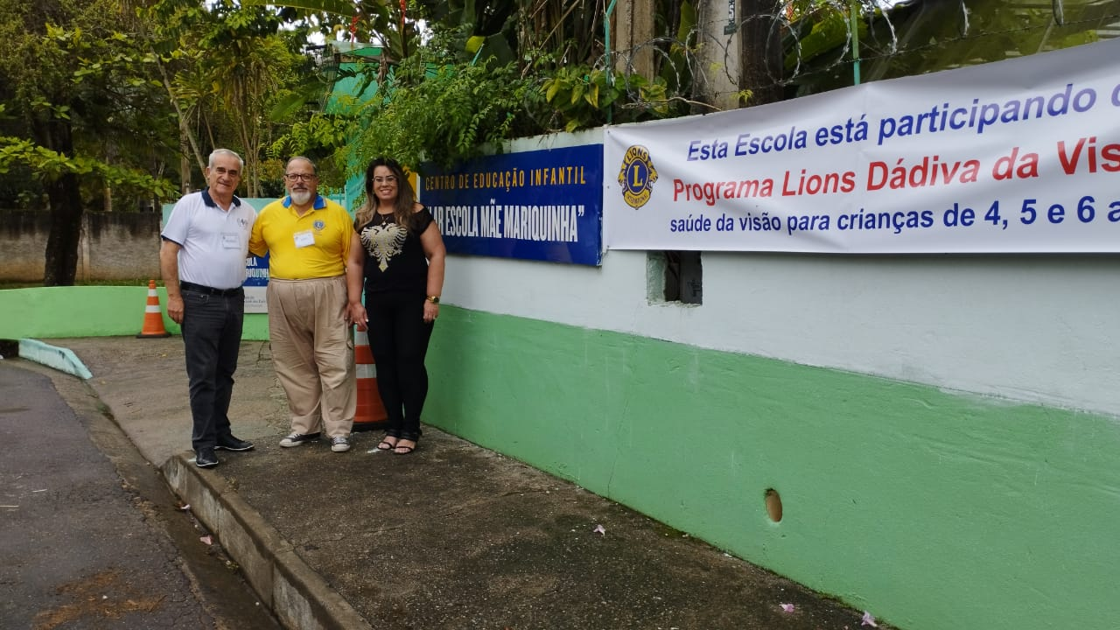
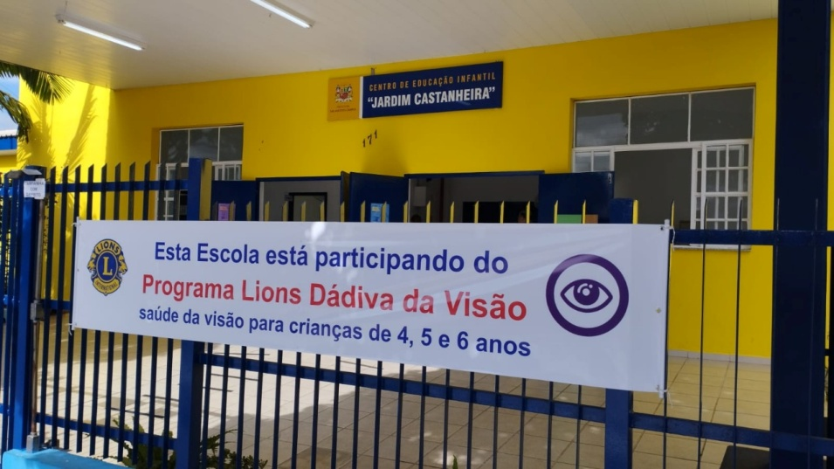
LIONS CLUBE SÃO JOSÉ DOS CAMPOS ESPLANADA E SUL
O Programa Lions Dádiva da Visão tem como objetivo aferir a qualidade da visão de crianças entre 3 e 6 anos, entregando a elas os óculos que precisarem, ou o tratamento especializado a fim de combater a cegueira evitável. Em parceria com o Hospital de Olhos do Vale, vários médicos voluntários participaram realizando o atendimento gratuito às crianças para determinar o tratamento adequado. O Programa foi realizado nos meses de novembro e dezembro de 2022 em 3 escolas do Município.

